Slide 1

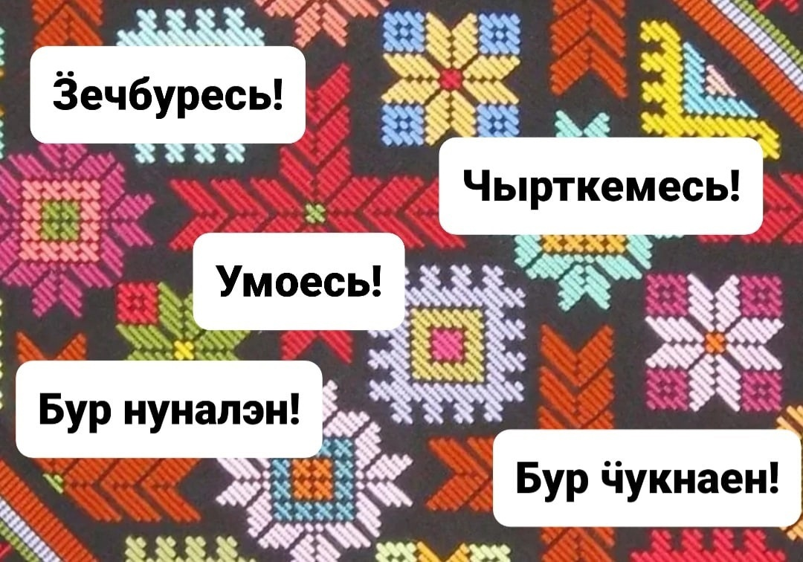
Курсы удмуртского языка
Урок № 3. Притяжательные местоимения
и суффиксы

Slide 2

Считалка/лыдъяськон:
Мон, тон, со,
Ми, тӥ, соос,
Кин вылэ лыдӞон дугдоз,
Со ик чимали луоз.

Slide 3
Прочитай и переведи слова:
Мон, чырткемесь, пи, Ӟуч, Ӟечбуресь, Ӝук, бигер, умоесь, коӵо, ӧс,
Ӟоз, ныл, ӧвӧл.

Slide 4
Дышетӥсь, дышетскись,
визьнодась, эмчи,
вузкарись, суредась.

Slide 5
КырӞась, кылбурчи,
пыжиськись,
йырси ӵышкись,
гижы утялтӥсь.

Slide 6
Ужбергатӥсь, лэсьтӥськись, тодосчи, кылчи,
вуриськись.

Slide 7

- Ӟечбуресь! Мынам нимы…
Нош тӥляд кызьы нимды?
Мынам нимы …
Тӥ удмурт-а?
Бен (ӧвӧл), мон …
Мон … (ӧнер/профессия).
Тӥ кин луыса ужаськоды?
Мон … луыса ужасько.

Slide 8
личные местоимения - притяжательные мест-ия
МОН (я) – мынам (мой, у меня)
ТОН (ты) – тынад (твой, у тебя)
СО (он) – солэн (его, у него)
МИ (мы) – милям (наш, у нас)
Тӥ (вы) – тӥляд (ваш, у вас)
СООС (они) – соослэн (их, у них)

Slide 9
Притяжательные местоимения
ед.ч. мн. ч.
мынам (мой, у меня) милям (наш, у нас)
тынад (твой, у тебя) тӥляд (ваш, у вас)
солэн (его, у него) соослэн (их, у них)

Slide 10
Притяжательные суффиксы ед.ч.
1 л. (мынам) -э (-е), -ы
вал-э, уж-е, ага-е, вын-ы
2 л. (тынад) -эд (-ед), -ыд
вал-эд, уж-ед, вын-ыд
3 л. (солэн) -эз (-ез), -ыз
вал-эз, уж-ез, вын-ыз

Slide 11

Мынам вань … (-э, -е, -ы)
Тынад вань … (-эд, -ед, -ыд)
Солэн вань … (-эз, -ез, -ыз)

Slide 12
Притяжательные суффиксы мн. ч.
1 л. (милям) -мы
ныл-мы, пи-мы
2 л. (тӥляд) -ды, (-ты)
ныл-ды, Ӝӧк-ты
3 л. (соослэн) -зы,(-сы)
ныл-зы, Ӝӧк-сы

Slide 13
Милям ӧвӧл … (-мы)
Тӥляд ӧвӧл … (-ды, -ты)
Соослэн ӧвӧл …(-зы, -сы)

Slide 14
Расскажи о себе и своей семье
Мынам нимы …
Мон …(национальность, профессия…)
Мынам вань … (-э, -е, -ы)
Используй прилагательные:
яратоно – любимый, дуно – дорогой,
чебер - красивый, мусо – милый,
бадӞым – большой, старший,
пичи – маленький, младший.

Slide 15
Подстрочный перевод, выразительное чтение:
Тон мынам шундые!
Тон мынам омыре!
Тон мынам жильыртӥсь ошмесэ.
Тон мынам бурдъёсы,
Шудоесь синъёсы,
Сюлэмам - яратон пиосмы.
Тон мынам ваньбуре,
Тон мынам шудбуре,
Улонам - паймымон крезьгуре! (Перминова)

